Slide 1
挑照小幫手

Slide 2
目錄
研究動機
使用方法
實作
Demo

Slide 3
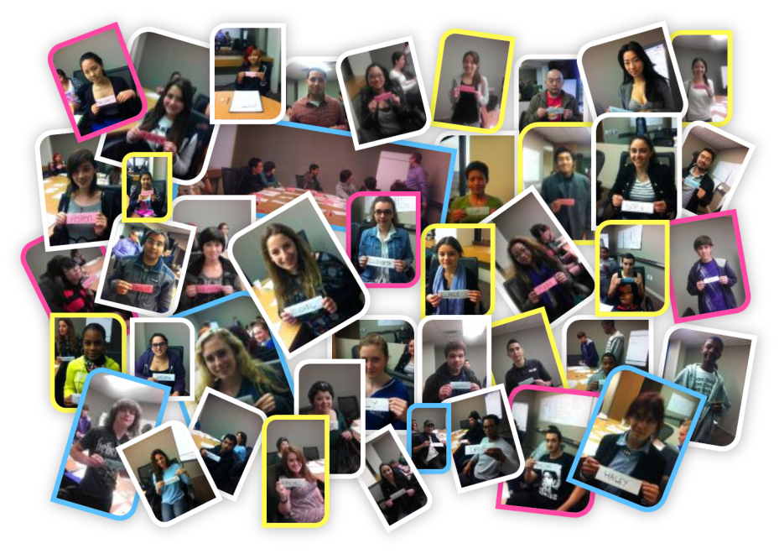
研究動機
在茫茫人海中
找不到心愛的那一位
的身影

Slide 4
希望單憑一張大頭貼
就可以快速又輕鬆的挑出想要的照片

Slide 5

使用方法

Slide 6
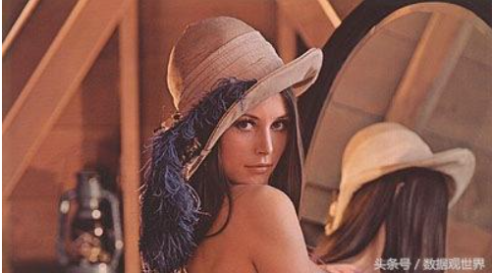
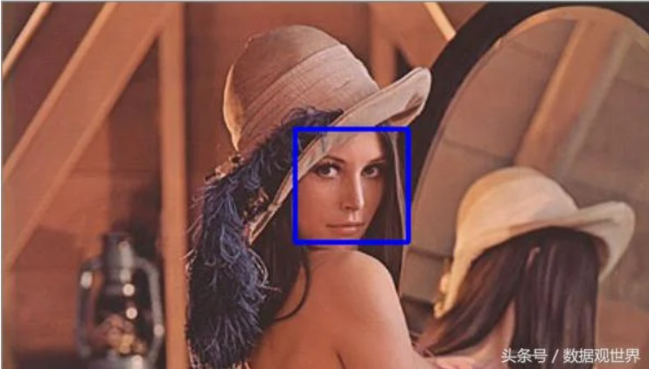
人臉檢測
使用OpenCV中基於Haar的cascade分類器
haarcascade_frontalface_default.xml是OpenCV中已經過訓練的人臉識別模型

Slide 7
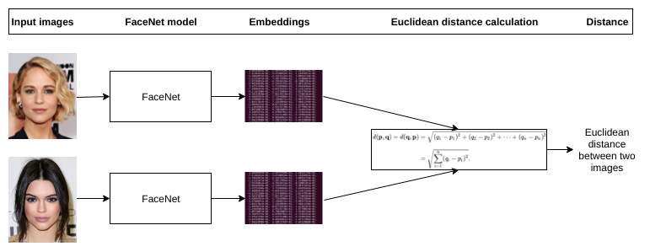
人臉辨識
使用Google所提出的人臉辨識系統 Facenet
Facenet模型輸出為128個特徵值
計算特徵間的歐式距離，判斷是否為相同人

Slide 8
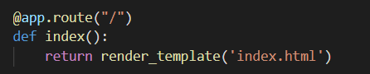
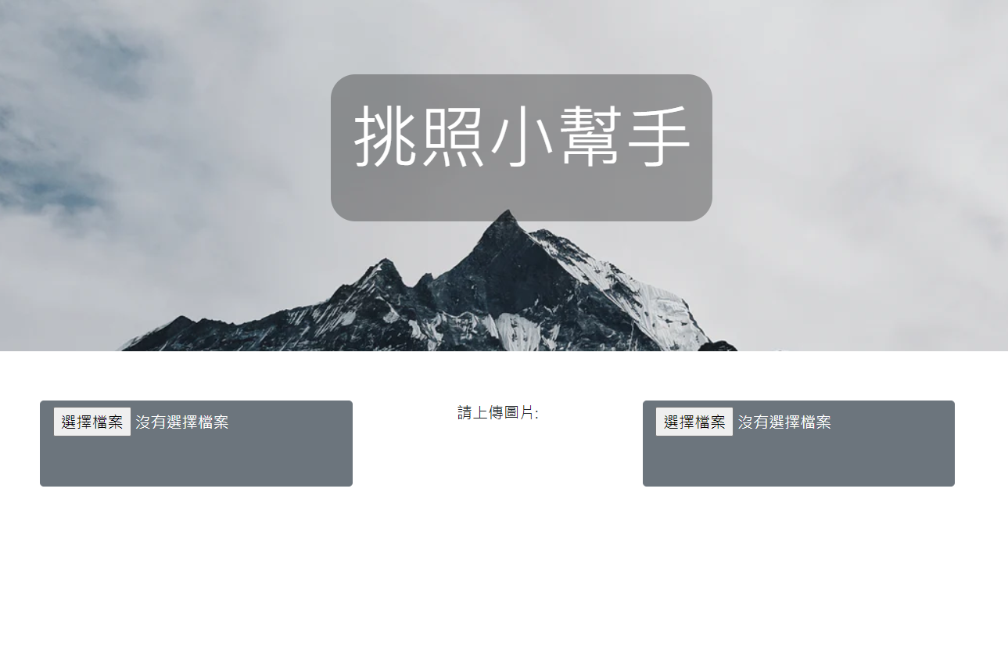
實作
目標圖片
待辨識圖片

Slide 9
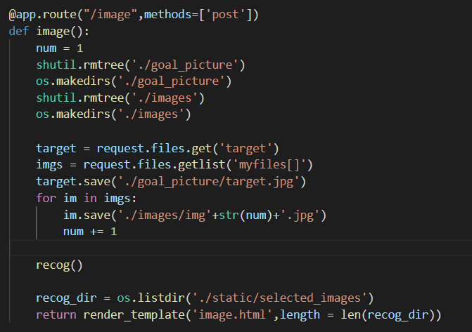
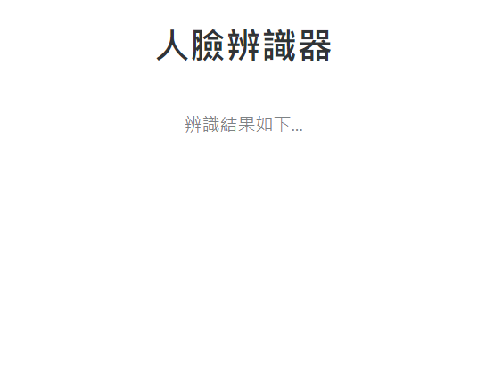
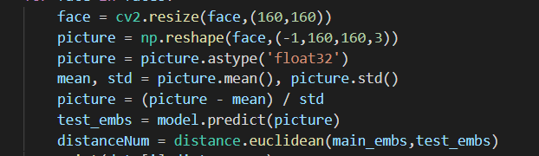
實作
顯示圖片
人臉辨識

Slide 10
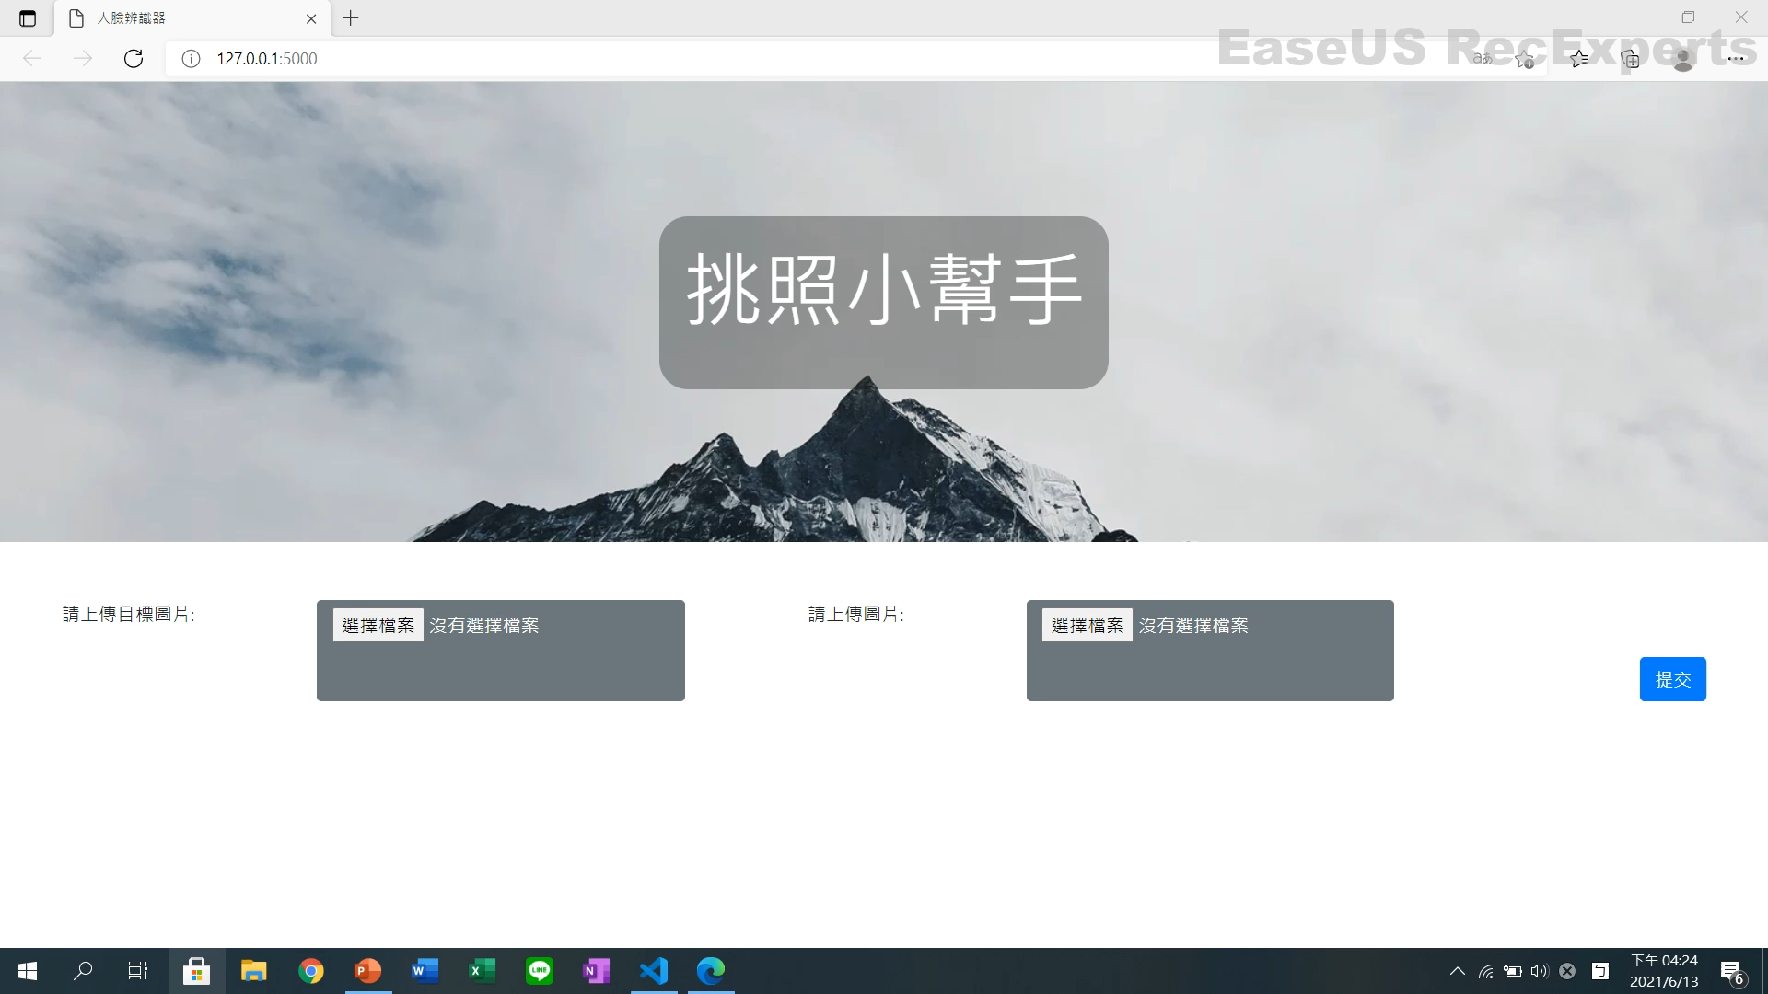
Demo

Slide 11
End

